Slide 1
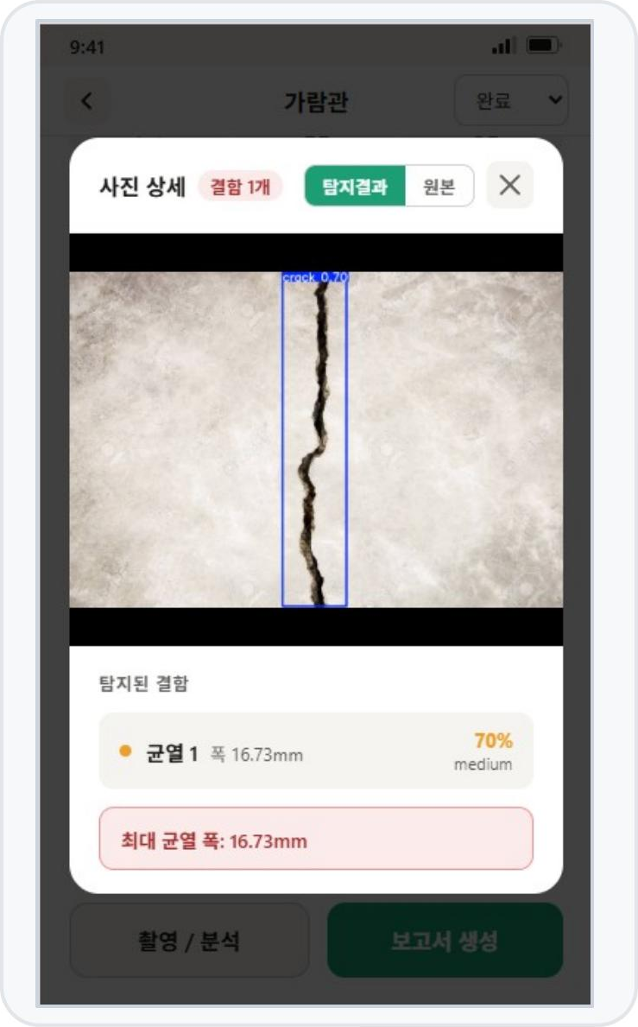
2026 · 캡스톤 프로젝트 발표
CrackBot AI
인간의 한계를 넘는 AI 정밀 점검 시스템
스마트폰 사진 한 장으로 건축물 균열을 탐지하고,
안전등급(A~E)까지 자동 산정하는 저비용 AI 안전점검 서비스
팀원
김광훈(팀장·기획/PM)
김준우(백엔드/프론트/인프라) · 김민규(AI 모델링)
개발기간
2026.04.29 ~ 2026.07.02
발표자
김광훈
Notes:
⏱ 약 8초
안녕하십니까, 팀장 김광훈입니다. CrackBot AI 캡스톤 프로젝트 발표를 시작하겠습니다. 저희는 스마트폰 사진 한 장으로 균열을 탐지하고 안전등급까지 자동 산정하는 서비스를 개발했습니다.

Slide 2
목차
Contents
01
서론 — 연구 배경 및 필요성
07
핵심 구현
02
관련 연구 및 기존 방식 비교
08
실행 데모
03
프로젝트 개요
09
실험 및 결과
04
요구사항 및 주요 기능
10
트러블슈팅
05
시스템 설계
(아키텍처 / ERD / 사용자 흐름)
11
결론 — 성과·한계·기대효과
06
기술 스택 및 선택 이유
Notes:
⏱ 약 4초
발표는 서론부터 결론까지 11개 순서로 진행합니다. (목차는 읽지 않고 넘어가세요)

Slide 3
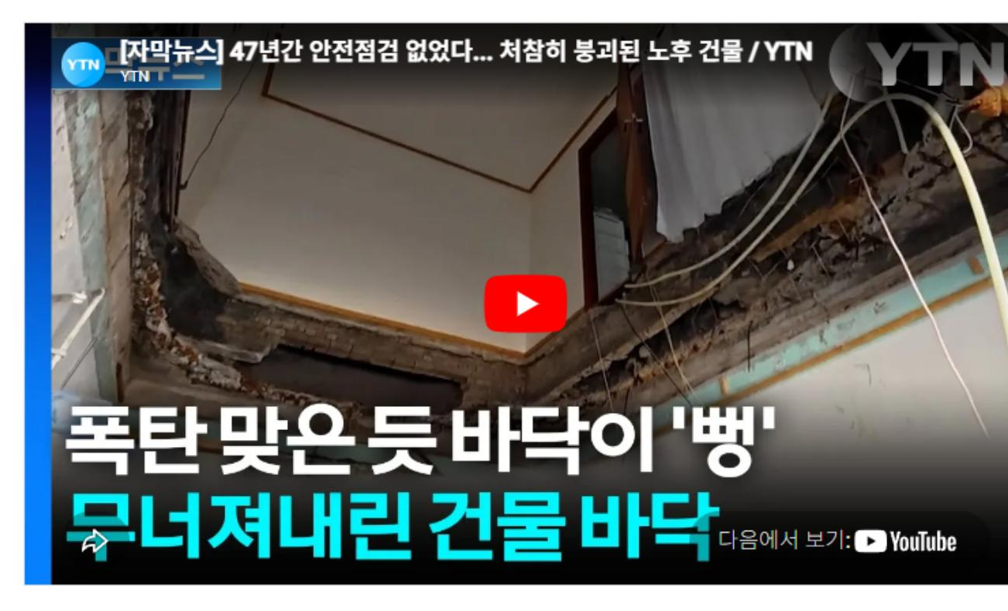
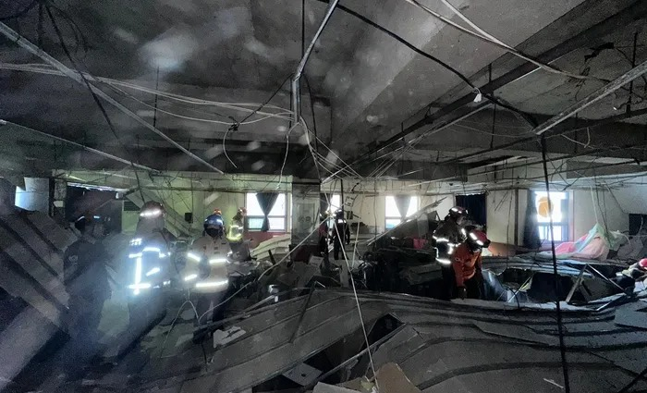
서론 — 연구 배경 및 필요성
01 · Introduction
노후 건물 바닥 붕괴에 이어 대구 마트 천장 붕괴로 38명이 다치는 등
건축물 안전사고가 잇따르며 불안감 확대
건축물관리법 개정으로 안전점검이 의무화됐지만,
예산·인력이 부족한 소규모 노후 건물은 사각지대
기존 점검은 사진 촬영 + 수기 기록 방식으로,
결함 탐지~보고서 작성까지 최대 1주일 소요
그림 1. 붕괴 사고 보도 (YTN, 2025.08)
국내 건축물 중 30년 이상 노후 건축물 약 44.4%
→ 고가 전문 장비 없이 스마트폰 사진 + AI만으로
균열 탐지 ~ 등급 판정 ~ 보고서 생성을
원스톱 처리하는 저비용 서비스를 목표로 설정
그림 2. 대구 마트 천장 붕괴 (대구소방본부, 2026.10)
Notes:
⏱ 약 22초
40년 넘은 노후 건물 붕괴 사고가 이어지고 있습니다. 건축물관리법으로 점검이 의무화됐지만 소규모 건물은 예산·인력 부족으로 사각지대입니다. 기존 점검은 촬영과 수기 기록 때문에 보고서까지 최대 1주일이 걸립니다. 그래서 스마트폰과 AI만으로 원스톱 처리하는 저비용 서비스를 목표로 했습니다.

Slide 4
관련 연구 및 기존 방식 비교
02 · Related Work
구분 | 수기 점검 (기존) | 상용 안전점검 서비스 | CrackBot (본 프로젝트)
소요 시간 | 탐지~보고서 최대 1주일 | 수일~수주 소요 | 촬영 즉시 ~ 분 단위
비용 | 인건비 중심 | 고가 전문 장비·인력 필요 | 스마트폰만으로 저비용
판정 방식 | 작업자 주관적 판단 | 전문 장비 기반 정량 측정 | AI 기반 자동 등급(A~E) 산정
접근성 | 소규모 노후 건물 사각지대 | 예산 있는 건물 중심 | 저비용으로 사각지대 커버 목표
CrackBot은 ‘저비용 · 즉시성 · 자동 등급 판정’으로 소규모 노후 건물의 점검 사각지대를 겨냥합니다
※ 본 비교는 공개된 서비스 운영 방식을 기준으로 정리한 것으로, 특정 논문·제품의 정량 수치를 인용한 것은 아님
Notes:
⏱ 약 16초
수기 점검은 최대 1주일, 상용 서비스는 고가 장비가 필요합니다. CrackBot은 스마트폰만으로 촬영 즉시 분 단위로 결과를 내고 AI로 A~E 등급을 산정해 소규모 건물의 사각지대를 커버하는 것을 목표로 합니다. (비교는 공개된 운영 방식 기준이며 특정 제품의 정량 수치를 인용한 것은 아닙니다.)

Slide 5
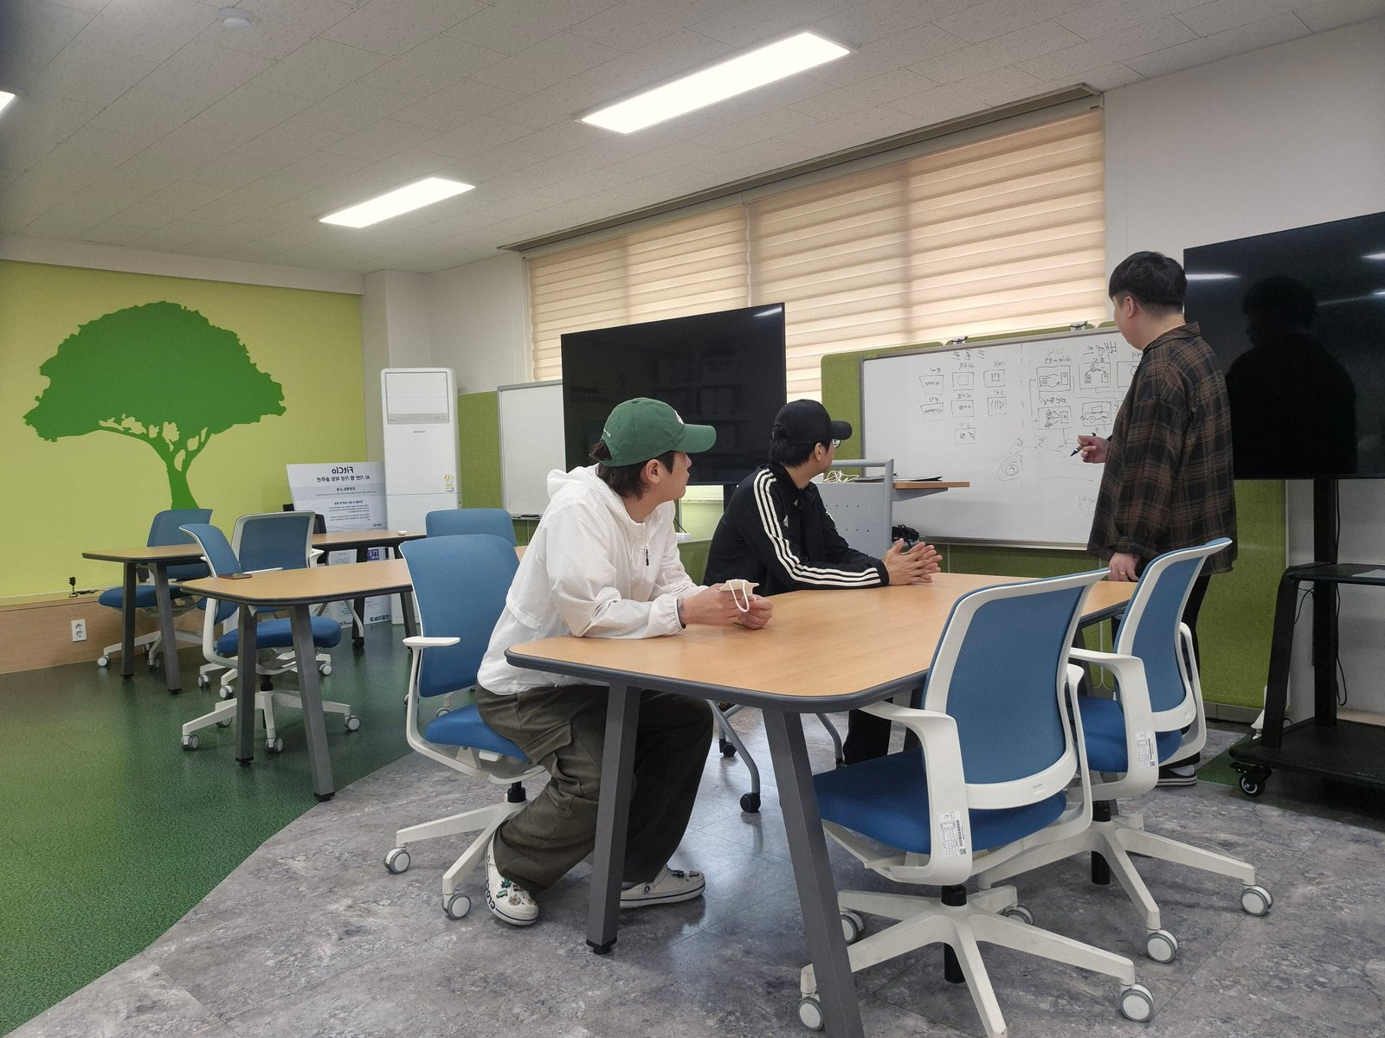
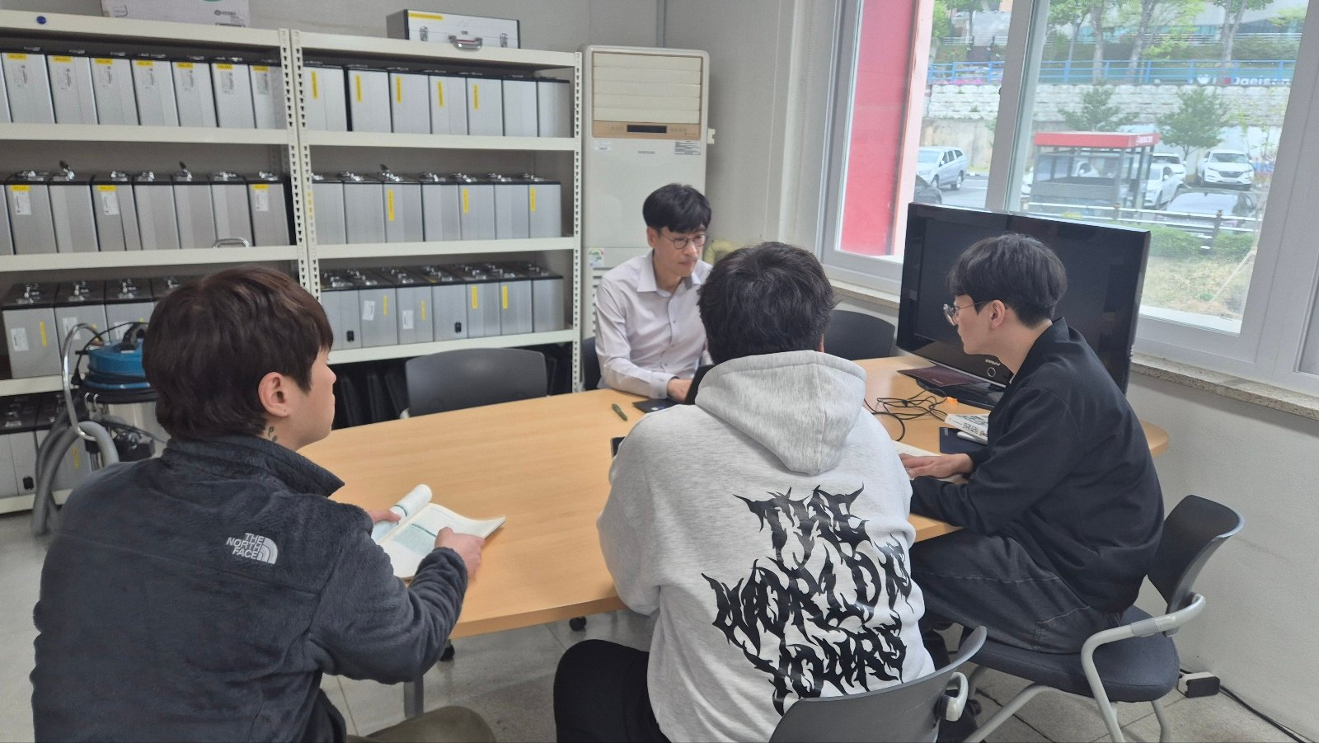
프로젝트 개요
03 · Project Overview
항목 | 내용
개발 기간 | 2026.04.29 ~ 2026.07.02
팀 인원 | 3명
소속 | 한국폴리텍Ⅳ대학 인공지능과
수행 과제 | 2026 ICT 한이음 드림업
GitHub | github.com/SqurareEgg/CrackBot
팀원 | 역할
김광훈 (팀장) | 기획·문서화 · PM
김준우 | 백엔드·프론트엔드·인프라 전체
김민규 | AI 모델링 (YOLOv8)
팀장 · 발표자 역할
기획·문서화 및 프로젝트 관리(PM)
주간 회의 기반 일정·이슈 관리
그림 2. 팀 회의 및 협업 활동
Notes:
⏱ 약 14초
개발기간은 2026년 4월 29일부터 7월 2일까지, 3인 팀으로 한이음 드림업을 통해 진행했습니다. 저는 팀장으로 기획·문서화와 프로젝트 관리를 맡았고, 김준우 팀원이 백엔드·프론트엔드·인프라, 김민규 팀원이 YOLOv8 모델링을 맡았습니다.

Slide 6
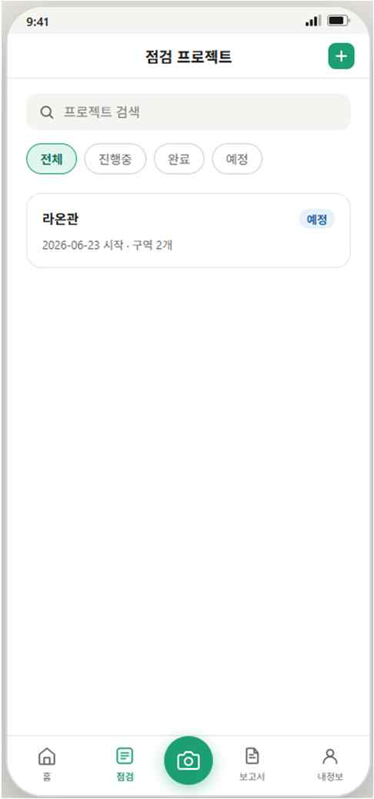
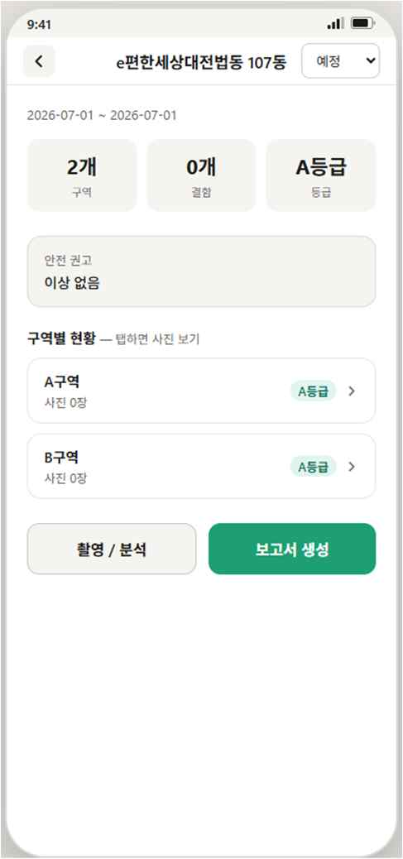





요구사항 및 주요 기능
04 · Key Features
요구사항 정의서 기준 · 기능 요구사항 9건 / 비기능 요구사항 3건
계층 구조 관리
건물 → 점검 프로젝트 → 구역(zone)
AI 균열 자동 탐지
YOLOv8 기반 바운딩박스·신뢰도·심각도·너비 반환
안전등급 자동 산정
균열 폭(mm) 기준 A~E 등급
보고서 자동 생성
PDF/DOCX 비동기 생성
JWT 인증
Access 30분 / Refresh 7일
그림 3. 프로젝트 목록 · 상세 화면
Notes:
⏱ 약 16초
요구사항 정의서 기준 기능 요구 9건, 비기능 요구 3건을 정의했고, 핵심 기능은 다섯 가지입니다. 건물-프로젝트-구역의 계층 관리, YOLOv8 기반 균열 탐지, 균열 폭 기준 A~E 등급 산정, PDF·DOCX 보고서 자동 생성, 그리고 JWT 인증입니다.

Slide 7
시스템 설계 — 아키텍처
05 · System Design
frontend 컨테이너
정적 서빙
React SPA
(정적 빌드)
사용자
(모바일 / PC)
Nginx
:80
HTTP
backend 컨테이너
API 프록시
FastAPI + uvicorn
:8000
CRUD
SQLite DB
추론 호출
YOLOv8 모델
결과 저장
그림 4. CrackBot 서버 구성 — Docker Compose
Docker Compose로
backend·frontend 컨테이너를
단일 명령으로 배포
API 라우터 6개
(auth · buildings · dev ·
photos · projects · reports)
SQLAlchemy 모델 5개
서비스 모듈 4개
Notes:
⏱ 약 16초
사용자의 요청은 Nginx가 받아 정적 파일은 React SPA로, API 요청은 FastAPI로 프록시합니다. FastAPI가 YOLOv8 모델을 호출해 추론하고 결과를 SQLite에 저장합니다. 전체를 Docker Compose로 묶어 단일 명령으로 배포합니다.

Slide 8
시스템 설계 — 데이터베이스(ERD)
05 · System Design
User
점검자 계정
1:N (inspector)
Building
건물 정보
1:N
InspectionProject
점검 프로젝트
1:N
InspectionZone
점검 구역
1:N
InspectionPhoto
촬영 사진
1:N
DefectDetection
균열 탐지 결과
1:N
1:N
InspectionProject를 중심으로
건물·점검자·구역·사진·탐지 결과·
등급 이력·보고서가 1:N 관계로 연결
SafetyGrade
안전등급 이력
Report
PDF / DOCX 보고서
※ 설계 문서(ERD 명세서)에는 PostgreSQL 15를 명시했으나, 배포 단순화를 위해 최종 SQLite로 구현
Notes:
⏱ 약 8초
InspectionProject를 중심으로 건물, 점검자, 구역, 사진, 탐지 결과, 등급 이력, 보고서가 1대N으로 연결됩니다. 설계 문서에는 PostgreSQL을 명시했지만 배포 단순화를 위해 최종 SQLite로 구현했습니다.

Slide 9








시스템 설계 — 사용자 흐름
05 · System Design
1
2
3
4
5
로그인
건물 등록
점검 프로젝트
생성
사진 촬영·
업로드
AI 균열 분석
10
9
8
7
6
로그아웃
프로젝트
완료
보고서 생성
안전등급
확인
탐지 결과
확인
화면 설계서 기준 예외 처리 규칙
로그인 5회 연속 실패 시 10분간 계정 잠금
보고서 2분 초과 시 지연 안내·백그라운드 알림
AI 분석 목표 10초, 화질 낮으면 재촬영 안내
미확인 구역 남은 채 보고서 생성 시 경고 팝업
균열 미탐지 시 ‘이상 없음’(A등급) 자동 표시
Notes:
⏱ 약 8초
사용자는 로그인 후 건물과 점검 프로젝트를 등록하고, 사진을 촬영·업로드하면 AI 분석, 결과·등급 확인, 보고서 생성까지 이어지는 열 단계의 흐름을 거칩니다.

Slide 10






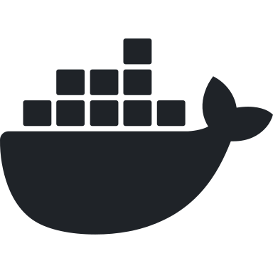


기술 스택 및 선택 이유
06 · Tech Stack
React 18
Vite
FastAPI
Python
YOLOv8
프론트엔드 UI
빌드 도구
백엔드 API
개발 언어
객체 탐지 모델
SQLite
Docker
Nginx
JWT
데이터베이스
컨테이너 배포
리버스 프록시
인증
왜 이 기술인가
YOLOv8
Faster R-CNN과 비교 검토 후, 실시간성과 학습 효율을 고려해 채택
SQLite
설계 문서상 PostgreSQL을 명시했지만, 배포 단순화를 우선해 최종 채택
(확장성은 향후 과제)
FastAPI BackgroundTasks
설계 단계 Celery 비동기 큐 검토 후, 인프라 단순화를 위해 축소 적용
Notes:
⏱ 약 16초
프론트엔드는 React와 Vite, 백엔드는 FastAPI, 모델은 YOLOv8, DB는 SQLite, 배포는 Docker와 Nginx를 사용했습니다. YOLOv8은 Faster R-CNN과 비교 검토해 실시간성과 학습 효율 때문에 채택했고, DB와 비동기 처리는 인프라 단순화를 위해 설계보다 축소 적용했습니다.

Slide 11
핵심 구현 — AI 균열 자동 탐지
07 · Core Implementation
def run_detection(image_bytes, filename):
img = decode(image_bytes) # RGB -> BGR
model = get_model() # YOLOv8
results = model(img)[0]
for box in results.boxes:
conf = float(box.conf[0])
severity = _confidence_to_severity(conf)
width_mm = min(w, h) * 0.1 # px -> mm
annotated = results.plot()
return {'detections': ..., 'count': ...}
코드 1. run_detection() 발췌
YOLOv8n을 Roboflow 균열 데이터셋
(1,350장)으로 전이학습
mAP50 0.86 / CPU 기준 평균 50ms/장
confidence 기준 critical · high ·
medium · low 4단계 심각도 분류
※ 균열 폭(mm)은 바운딩박스 단축 × 0.1mm/px 고정 계수로 근사한 값
(카메라 캘리브레이션은 향후 과제)
그림 5. AI 균열 탐지 결과 화면
Notes:
⏱ 약 22초
업로드된 이미지를 디코딩해 YOLOv8 모델로 추론하고, 박스마다 신뢰도로 심각도를 4단계로 분류하며 균열 폭을 계산합니다. YOLOv8n을 Roboflow 균열 데이터셋 1,350장으로 전이학습해 mAP50 0.86, CPU 기준 장당 약 50ms를 얻었습니다. 단, 폭(mm)은 고정 계수로 근사한 값이라 캘리브레이션은 향후 과제입니다.

Slide 12
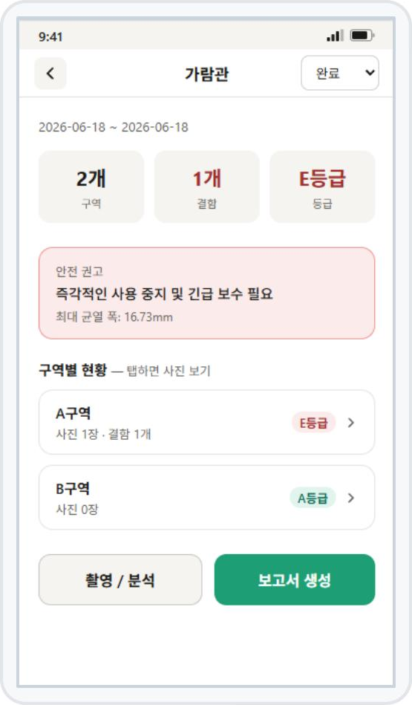
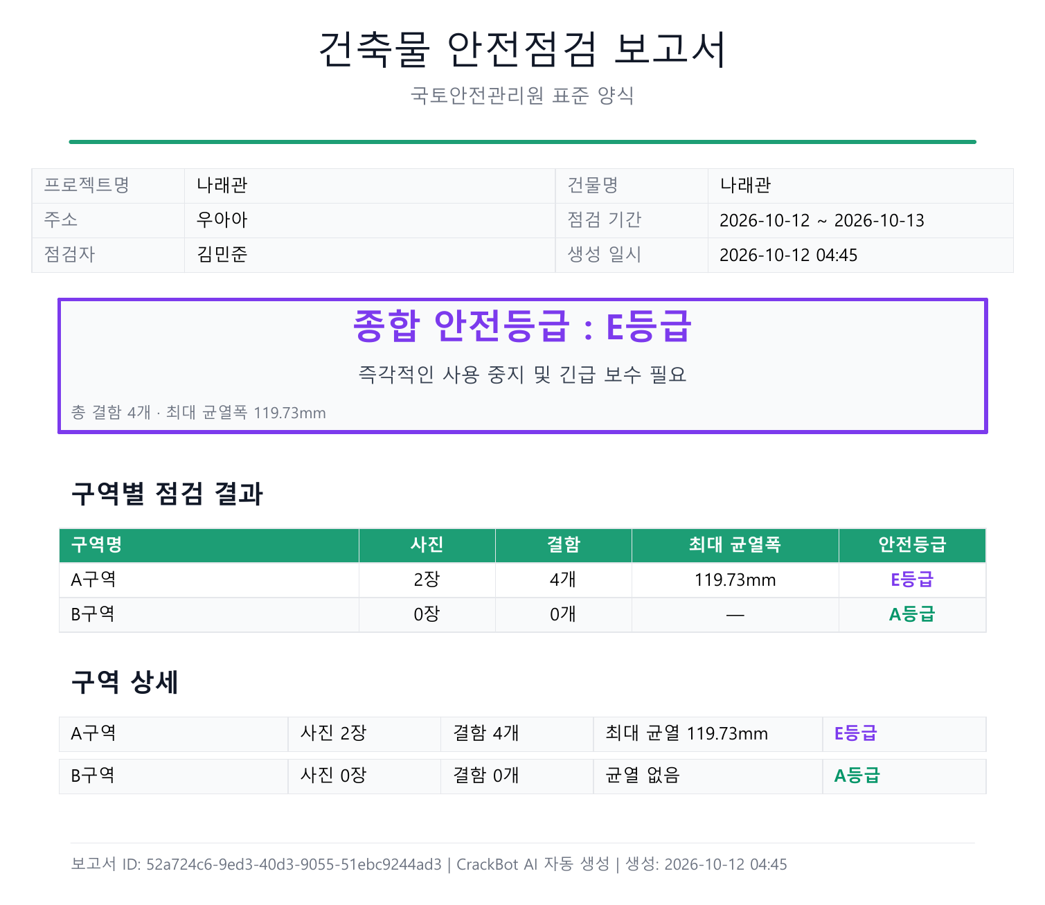
핵심 구현 — 안전등급 산정 & 보고서 생성
07 · Core Implementation
안전등급 판정 기준
등급 | 최대 균열 폭 | 조치
A | 0.1mm 미만 | 이상 없음
B | 0.1mm 이상 | 주기적 모니터링
C | 0.2mm 이상 | 정밀 안전진단 권고
D | 0.3mm 이상 | 긴급 보수
E | 0.5mm 이상 | 즉시 사용 중지
※ 구역 내 최대 균열 폭 기준
(국토안전관리원 점검 지침 근거)
균열 미탐지 시 A등급
그림 6. 구역별 등급 요약
그림 7. 자동 생성된 안전점검 보고서 (PDF)
PDF/DOCX는 BackgroundTasks로 비동기 생성,
상태 폴링으로 완료 확인 후 다운로드
Notes:
⏱ 약 18초
구역 내 최대 균열 폭을 기준으로 0.1, 0.2, 0.3, 0.5mm 경계에서 A부터 E까지 등급을 산정합니다. 보고서는 PDF와 DOCX를 FastAPI BackgroundTasks로 비동기 생성하고, 프론트엔드가 상태를 폴링해 완료 시 내려받습니다.

Slide 13
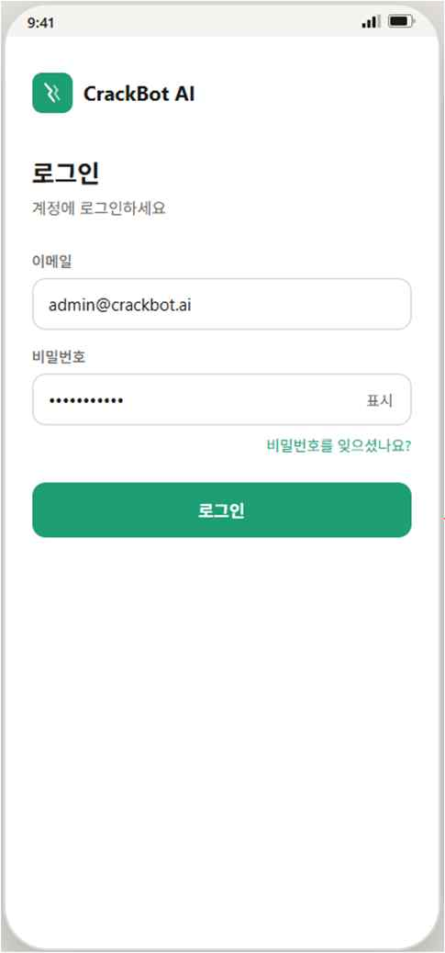
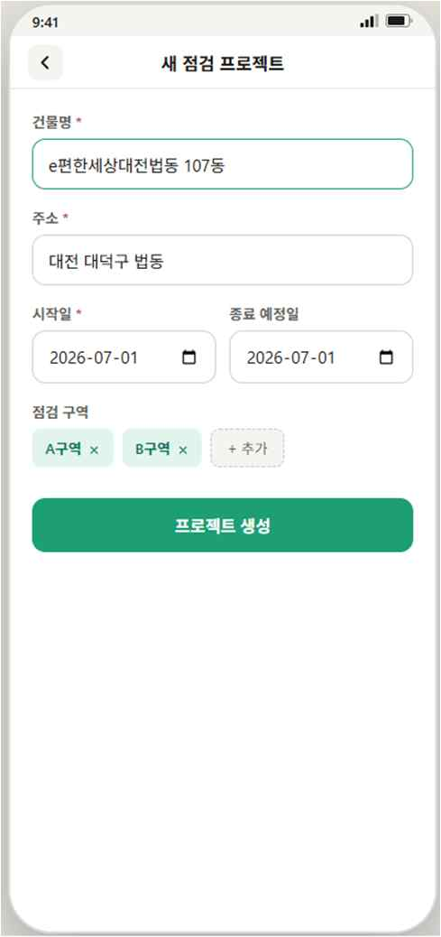
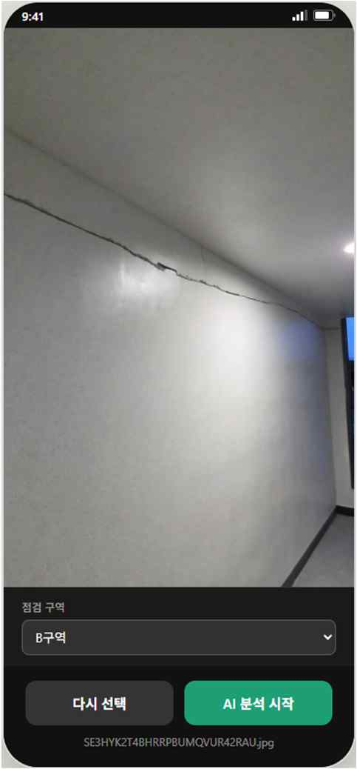
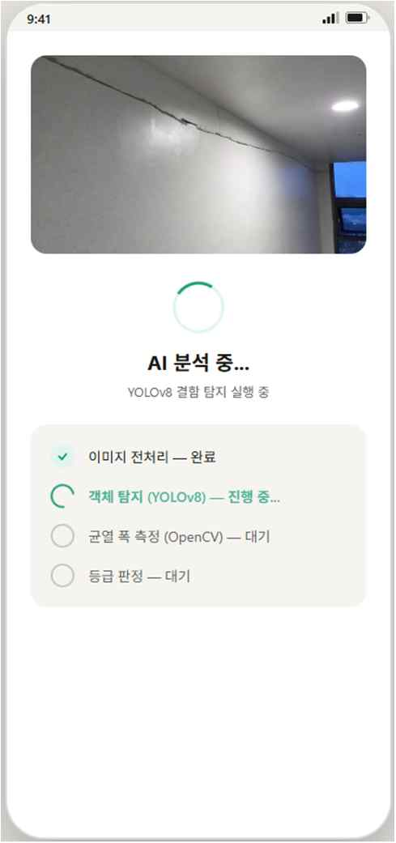
실행 데모
08 · Live Demo
1 로그인
2 건물·프로젝트 등록
3 사진 촬영·업로드
4 AI 분석 중
업로드 → AI 탐지 → 안전등급 산정 → 보고서 생성
Notes:
⏱ 약 20초
로그인, 건물·점검 프로젝트 등록, 사진 촬영·업로드, AI 분석 순서로 실제 동작하는 화면입니다. 업로드부터 탐지, 등급, 보고서 생성까지 전체 흐름을 앱 하나에서 처리합니다.

Slide 14
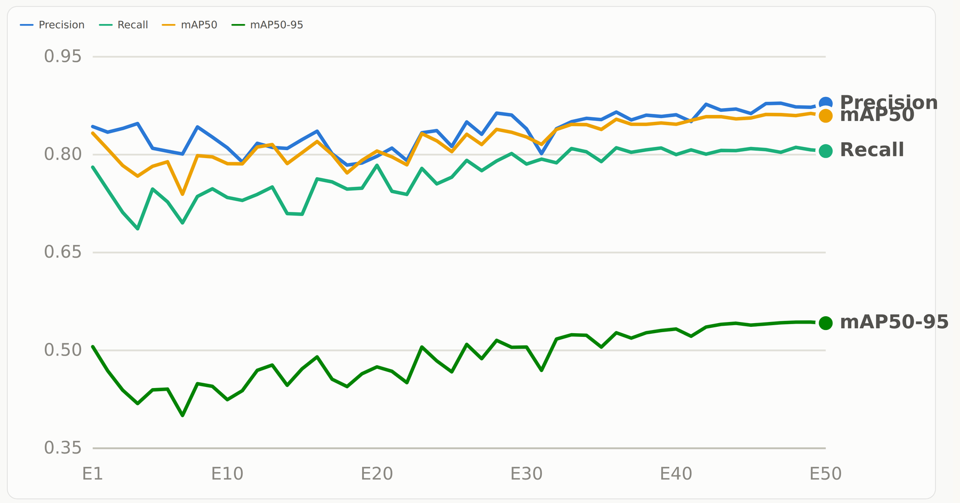
실험 및 결과
09 · Experiments & Results
0.86
50ms
1,350
87%
mAP50
장당 평균 추론 속도
학습 데이터셋 (장)
전체 기능 완료
YOLOv8n 커스텀 학습 모델
CPU 기준
학습 974 · 검증 190
테스트 186
핵심 워크플로우
정상 동작 확인
요구사항 대비 달성 현황
요구사항 | 목표 | 결과
탐지 정확도 (NF-02) | mAP50 0.80 이상 | 0.86 달성
배포 편의성 (NF-03) | Docker 단일 명령 | 구현 완료
응답 속도 (NF-01) | 평균 500ms 이하 | 별도 측정 안 함
그림 9. YOLOv8 학습 곡선 (train12, 50 epochs)
Best mAP50 0.863 (epoch 49)
※ 쿼리 최적화 개선 수치 등 일부 지표는 별도 측정하지 않음
Notes:
⏱ 약 18초
YOLOv8n 커스텀 모델은 mAP50 0.86, CPU 기준 장당 약 50ms입니다. 1,350장을 학습 974, 검증 190, 테스트 186으로 나눴습니다. 요구사항 중 탐지 정확도와 Docker 단일 명령 배포는 달성했고, API 응답 속도는 별도로 측정하지 못했습니다. 학습 곡선은 초반 등락 후 30 에포크 이후 mAP50이 0.85~0.86 부근에서 안정됐고, 최고값은 49 에포크의 0.863입니다.

Slide 15


트러블슈팅
10 · Troubleshooting
1) 보고서 생성이 더미 데이터로만 동작하던 문제
문제
PDF/DOCX 보고서가 더미 데이터로만 생성됨
원인
reportlab · python-docx 연동 미완성
해결
실제 렌더링 구현 + BackgroundTasks 비동기 처리, 상태 폴링 적용
2) 프로젝트/보고서 목록 조회 API 지연
문제
프로젝트·보고서 목록 조회 API 응답 지연
원인
N+1 쿼리 발생
해결
SQLAlchemy joinedload() 적용 (정확한 개선 수치는 미측정)
Notes:
⏱ 약 18초
첫째, 보고서가 더미 데이터로만 생성되던 문제는 reportlab·python-docx 연동이 미완성이었고, 실제 렌더링과 비동기 처리, 상태 폴링으로 해결했습니다. 둘째, 목록 조회 API 지연은 N+1 쿼리가 원인이어서 SQLAlchemy joinedload를 적용했습니다. 개선 수치는 별도 측정하지 못했습니다.

Slide 16




결론 — 성과·한계·기대효과
11 · Conclusion
성과
전체 기능 87% 완료 시점, 핵심 워크플로우 정상 동작
YOLOv8n 커스텀 모델 mAP50 0.86, 평균 추론 50ms/장
배운점
파트 간 일정·문서를 조율해 결과가 맞물리게 하는 것이 PM의 역할임을 배움
범위(스코프)를 재조정하며 우선순위를 정하는 것도 프로젝트 관리의 일부임을 배움
한계 (정직하게 기록)
RBAC 라우터 검증 없음
AWS S3 연동은 뼈대만 구현 · CORS 전체 허용 상태
유닛/통합/E2E 테스트 코드 부재
px→mm 환산은 고정 계수 (캘리브레이션 미적용)
기대효과 및 향후 과제
기대효과 저비용 AI 점검으로 소규모 노후 건물의 점검 사각지대 완화
확장 진행 자율주행 스캔 로봇 시제품 — 주행 중 균열 탐지 시 자동 정지·촬영
향후 과제 로봇 탐지 결과 서버 연동, RBAC·테스트 보강, 인프라 전환
Notes:
⏱ 약 22초
성과는 핵심 워크플로우의 정상 동작과 mAP50 0.86입니다. 한계도 정직하게 기록했습니다. RBAC 검증, S3 연동, CORS 설정, 테스트 코드, 그리고 픽셀-밀리미터 환산의 캘리브레이션이 향후 과제입니다. 기대효과는 저비용 AI 점검으로 소규모 노후 건물의 안전점검 사각지대를 줄이는 것입니다.

Slide 17
감사합니다
Q & A
Notes:
⏱ 약 3초
이상으로 발표를 마치겠습니다. 감사합니다. 질문 부탁드립니다.

